Slide 1
Data Structure
复旦大学软件学院

Slide 2
Lecture 7
排序

Slide 3
Part I
排序的基本概念

Slide 4
排序的基本概念
记录序列/数据表（Data List）
  待排序的记录(数据对象)的有限集合
排序关键字/排序码（Sort key）
  作为排序依据的记录域
  一般都可以按某种方式进行排序
  关键字在记录集中可以重复出现
主关键字/主排序码（Primary key）
  不同的记录若关键字也互不相同，则称这种关键字为主关键字
Notes:
有的资料上要求key一定具有全序关系

Slide 5
排序的基本概念
排序（Sorting）的定义
  重排一个记录序列，使之成为按关键字有序
  一般排序后关键字都是顺序的
排序的目的和用途
  很多查询算法的基础
  定位元素
排序的方法
  直接移动记录本身
  移动指向记录的指针
    记录以链表方式存储
  移动地址向量中指记录的“地址”
    记录连续存储，另有一存储各记录地址的地址向量
Notes:
查找和排序其实是不可分的，在排序的过程中也需要查找满足条件的记录的

Slide 6
排序的稳定性
稳定（Stability）
  关键字相等的两个记录在排序后仍能保持排序前的相对次序，则排序是稳定的，否则是不稳定的
  如果在对象序列中有两 个对象r[i]和r[j]，它们的排序码 k[i] == k[j]，且在排序之前，对象r[i]排在r[j]前面。如果在排序之后，对象r[i]仍在对象r[j]的前面，则称这个排序方法是稳定的，否则称这个排序方法是不稳定的
反转（Inversions）
  在一个关键字次序为k₀,k₁,k₂…k_{n}的序列中，满足如下条件的整数对(i,j)的数目：i < j 且 k_{i} > k_{j}
  如序列Charlie，Brawn，Alpha中存在3个反转

Slide 7
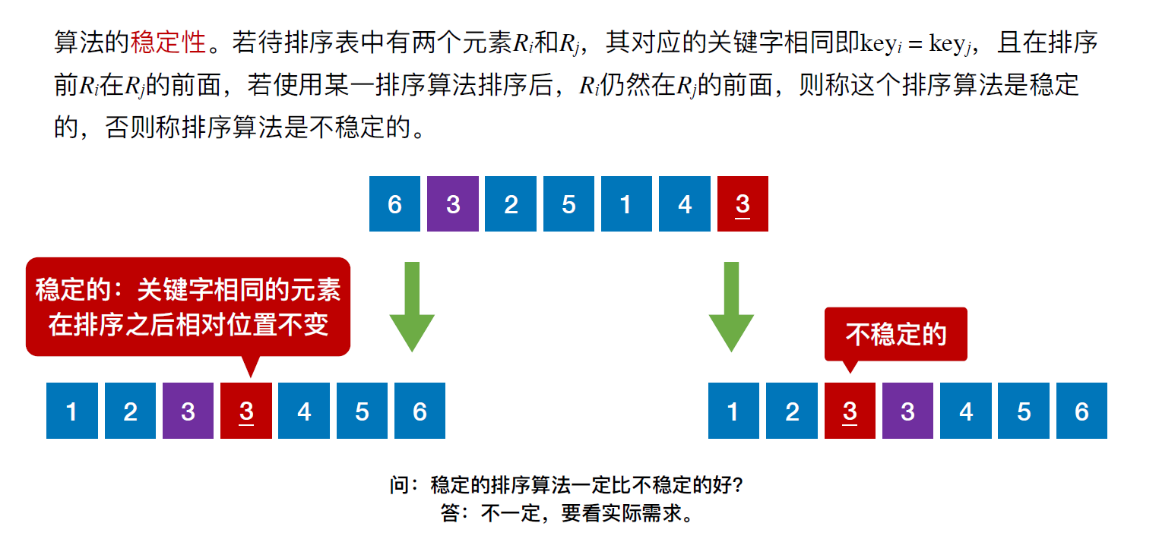
排序的稳定性

Slide 8
排序算法的选择
影响排序算法的因素
  记录数量
  记录大小
  Key的结构
  记录集有序程度
衡量排序算法好坏的因素
  算法执行所需要的时间
    数据比较次数
    数据移动次数
  算法执行所需要的附加空间
  算法本身的复杂程度
  其中时间开销是最重要的考虑因素
    一般按平均算
    有时也考虑最好和最坏情况
Notes:
前面提到的排序方法，对算法执行所需要的附加空间有直接影响

Slide 9
排序算法的分类
内部排序（Internal sorting）和外部排序（External sorting）
稳定排序和不稳定排序
基于关键字比较的排序和基于分配/收集方法的排序
需要知道关键字结构的排序和不需要知道关键字结构的排序
简单排序（插入、冒泡、选择）和高级排序（快速、堆、归并、（希尔））

Slide 10
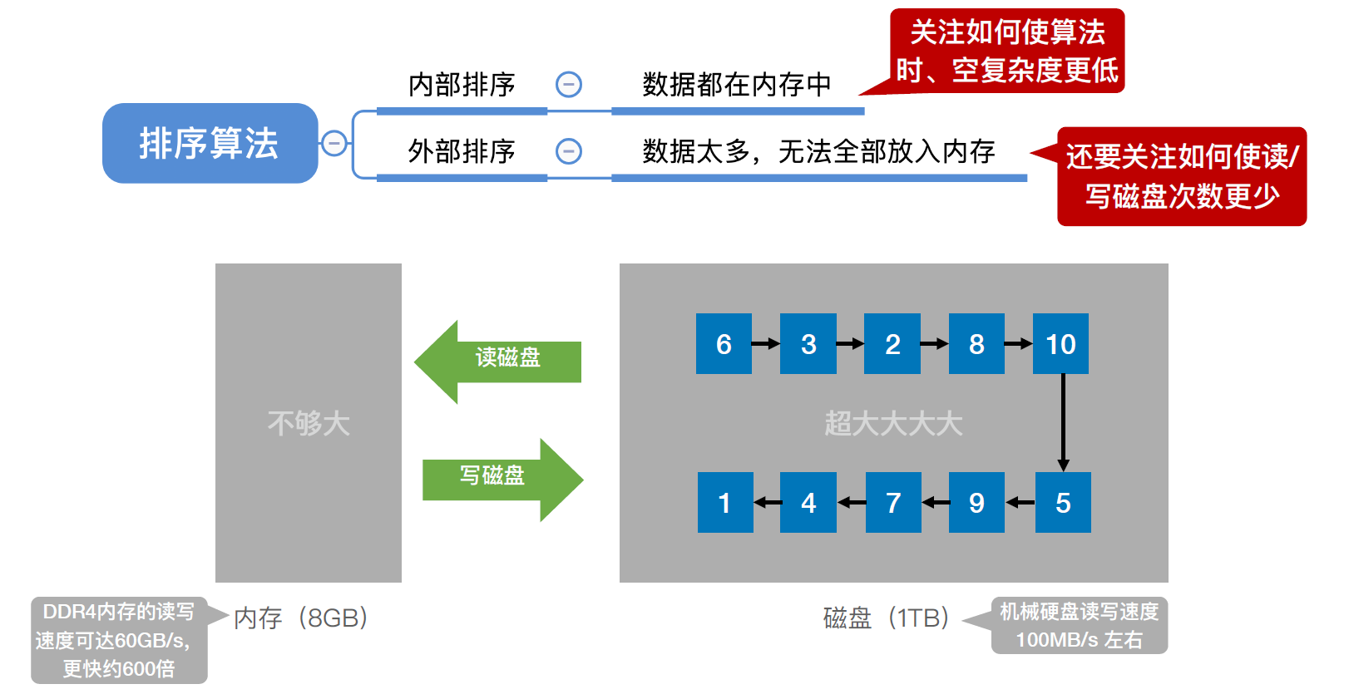
排序算法的分类

Slide 11
排序算法的分类
插入排序（简单插入排序、希尔排序）
交换排序（冒泡排序、快速排序）
选择排序（简单选择排序、堆排序）
归并排序
分配排序（桶式排序、基数排序）

Slide 12
Part II
插入排序

Slide 13
插入排序
Insert Sorting
  基本思想：每步将一个待排序的对象，按其排序码大小，插入到前面已经排好序的一组对象的适当位置上，直到对象全部插入为止
  直接插入排序：当插入第i个对象时，前面的V[0]，V[1]，…，V[i-1]已经排好序，此时，用V[i]的关键字与V[i-1]，V[i-2]，…的关键字顺序进行比较，找到插入位置即将V[i]插入，原来位置上对象向后顺移

Slide 14
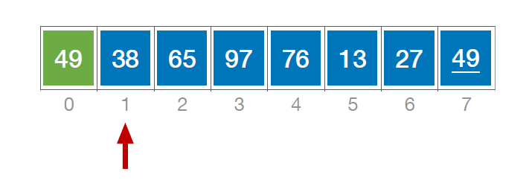
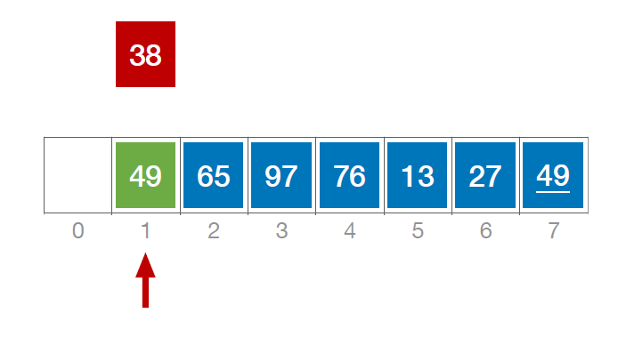
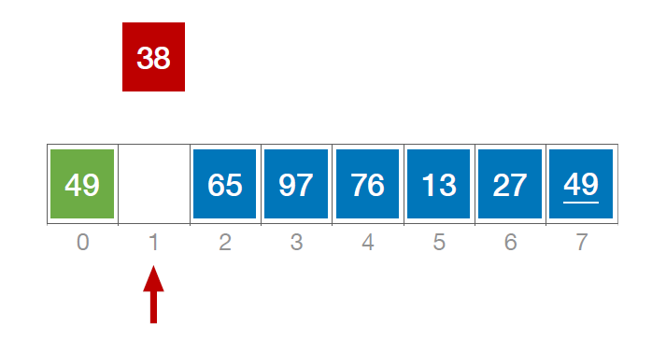
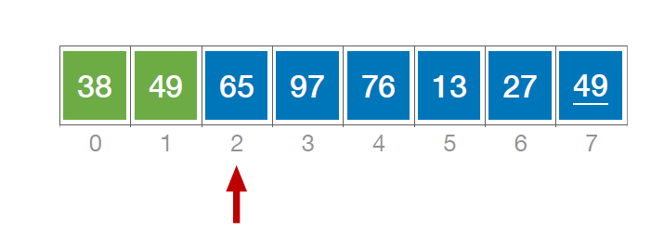
插入排序

Slide 15
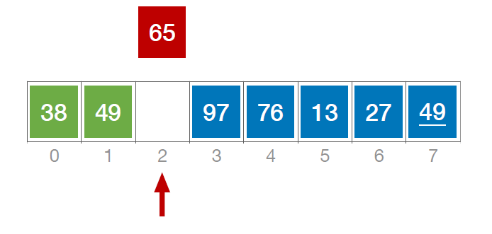
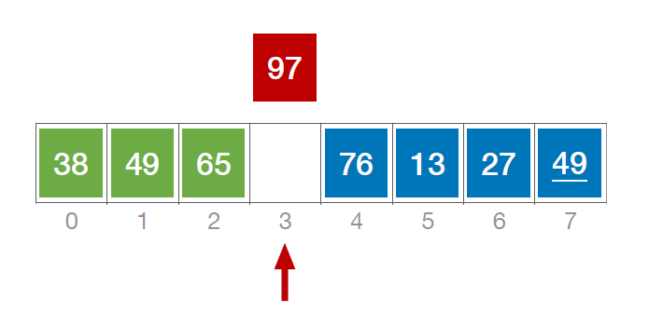
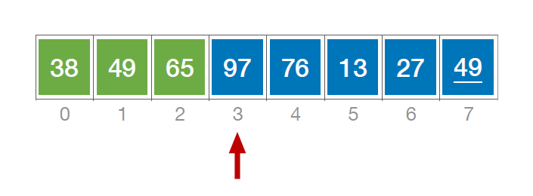
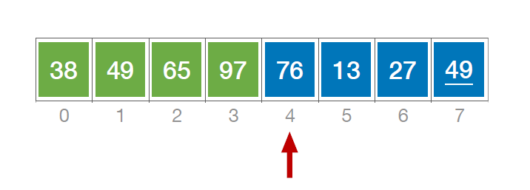
插入排序

Slide 16
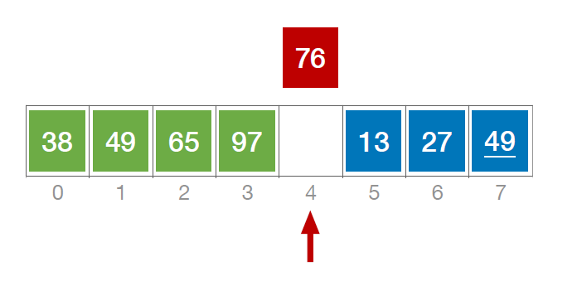
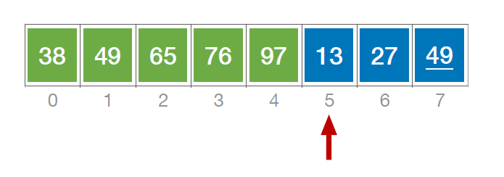
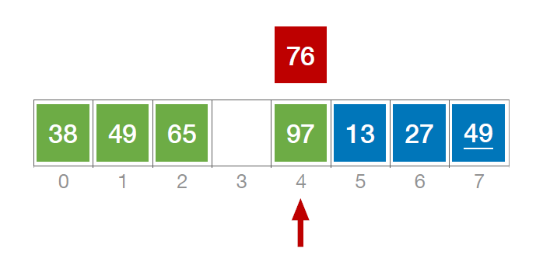
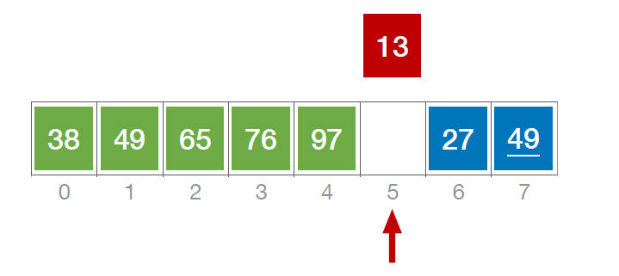
插入排序

Slide 17
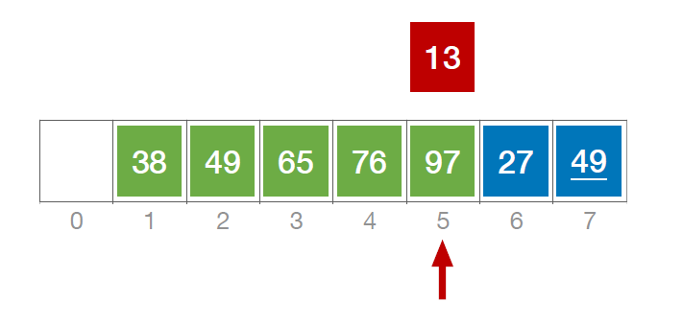
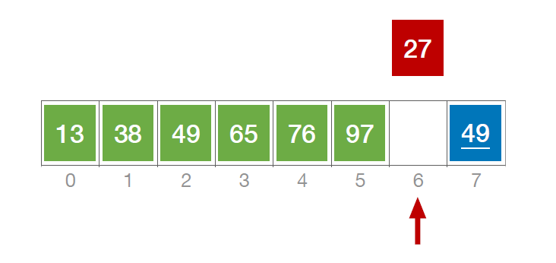
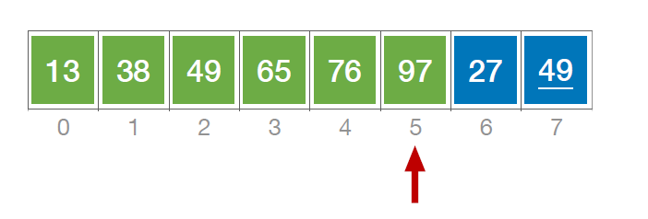
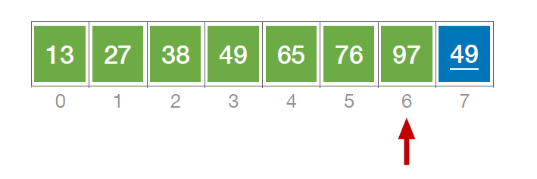
插入排序

Slide 18
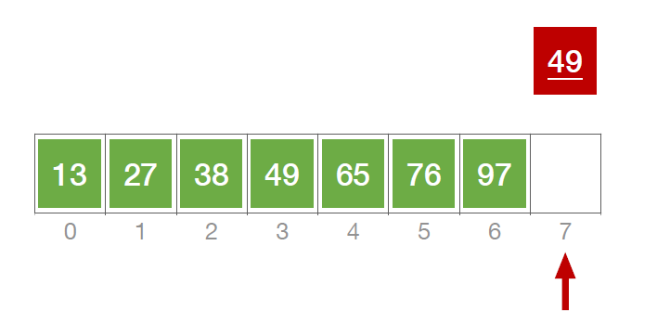
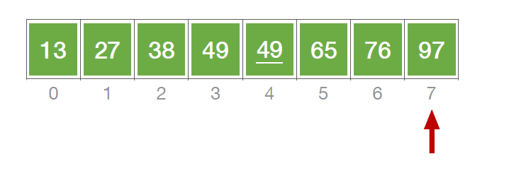
插入排序

Slide 19
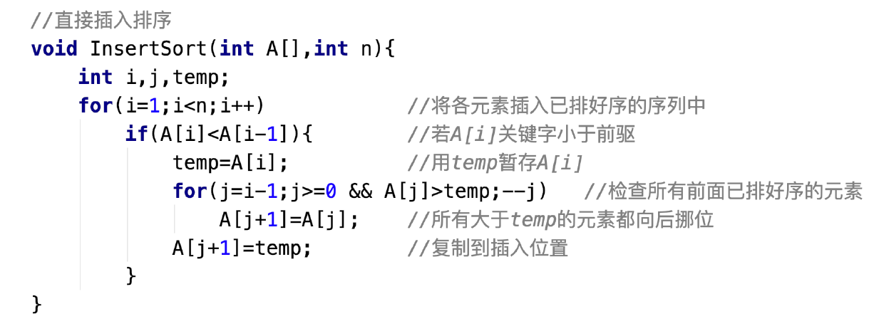
插入排序实现

Slide 20
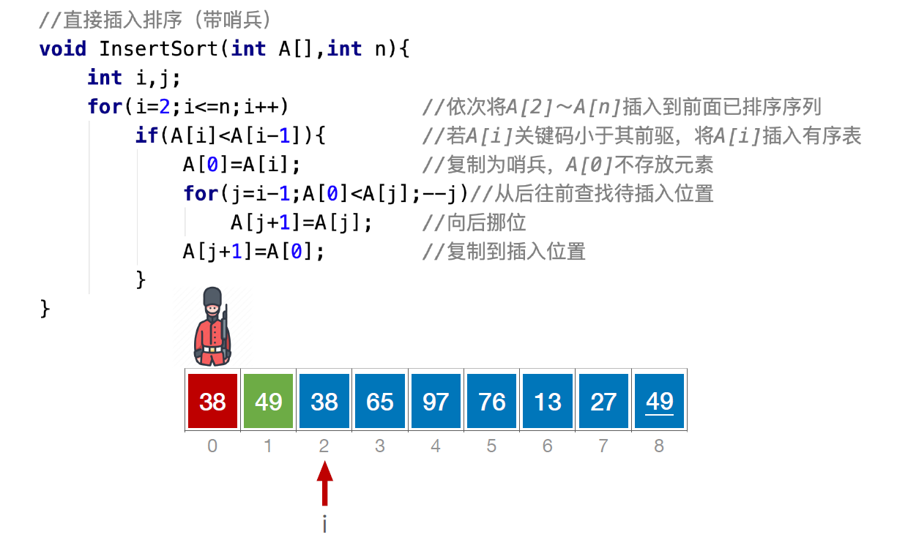
插入排序实现改进一：哨兵结点
插入排序中引入哨兵，是将待插入元素暂存于 A[0]，使得在查找插入位置时不必进行下标越界判断（原来每次循环都要判断 j >= 1），从而简化程序结构并减少比较次数。

Slide 21
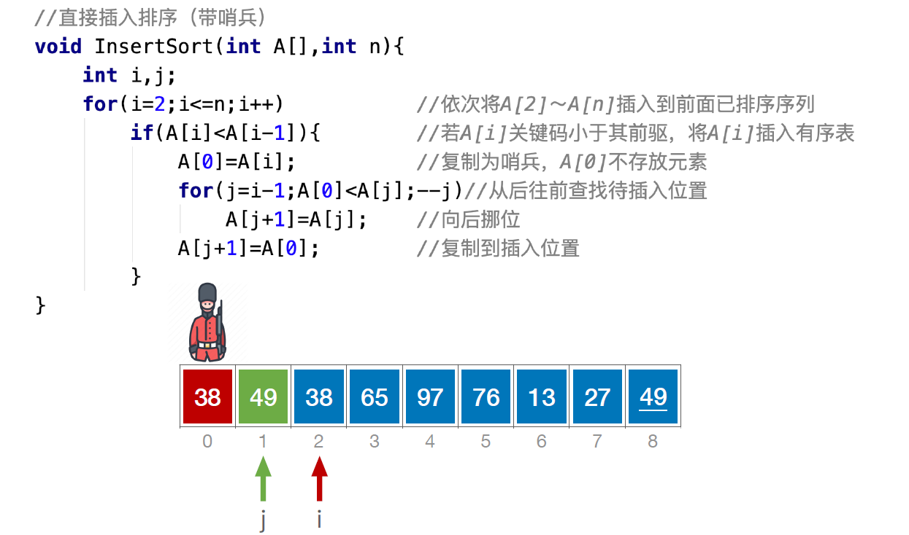
插入排序实现改进一：哨兵结点
插入排序中引入哨兵，是将待插入元素暂存于 A[0]，使得在查找插入位置时不必进行下标越界判断（原来每次循环都要判断 j >= 1），从而简化程序结构并减少比较次数。

Slide 22
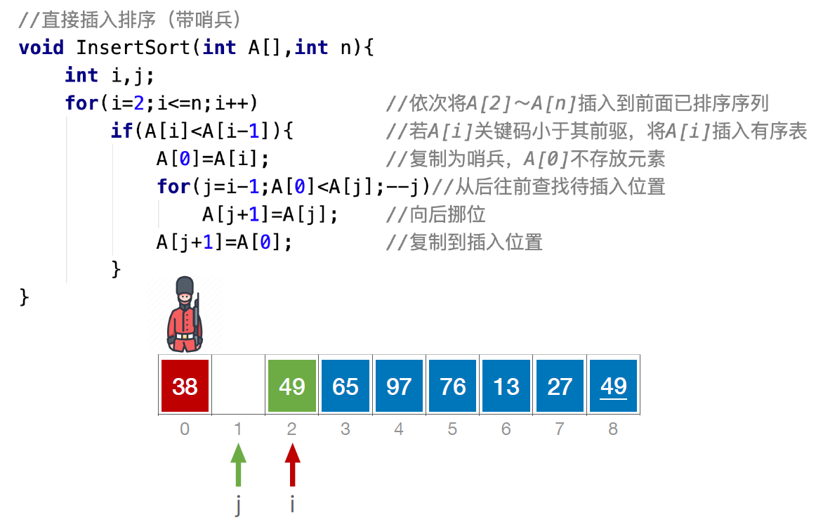
插入排序实现改进一：哨兵结点
插入排序中引入哨兵，是将待插入元素暂存于 A[0]，使得在查找插入位置时不必进行下标越界判断（原来每次循环都要判断 j >= 1），从而简化程序结构并减少比较次数。

Slide 23
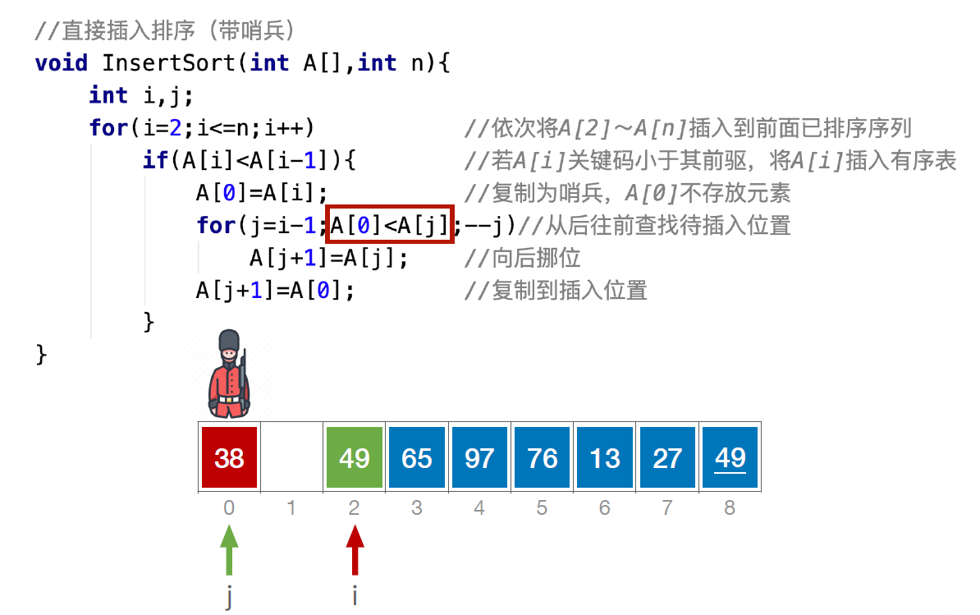
插入排序实现改进一：哨兵结点
插入排序中引入哨兵，是将待插入元素暂存于 A[0]，使得在查找插入位置时不必进行下标越界判断（原来每次循环都要判断 j >= 1），从而简化程序结构并减少比较次数。

Slide 24
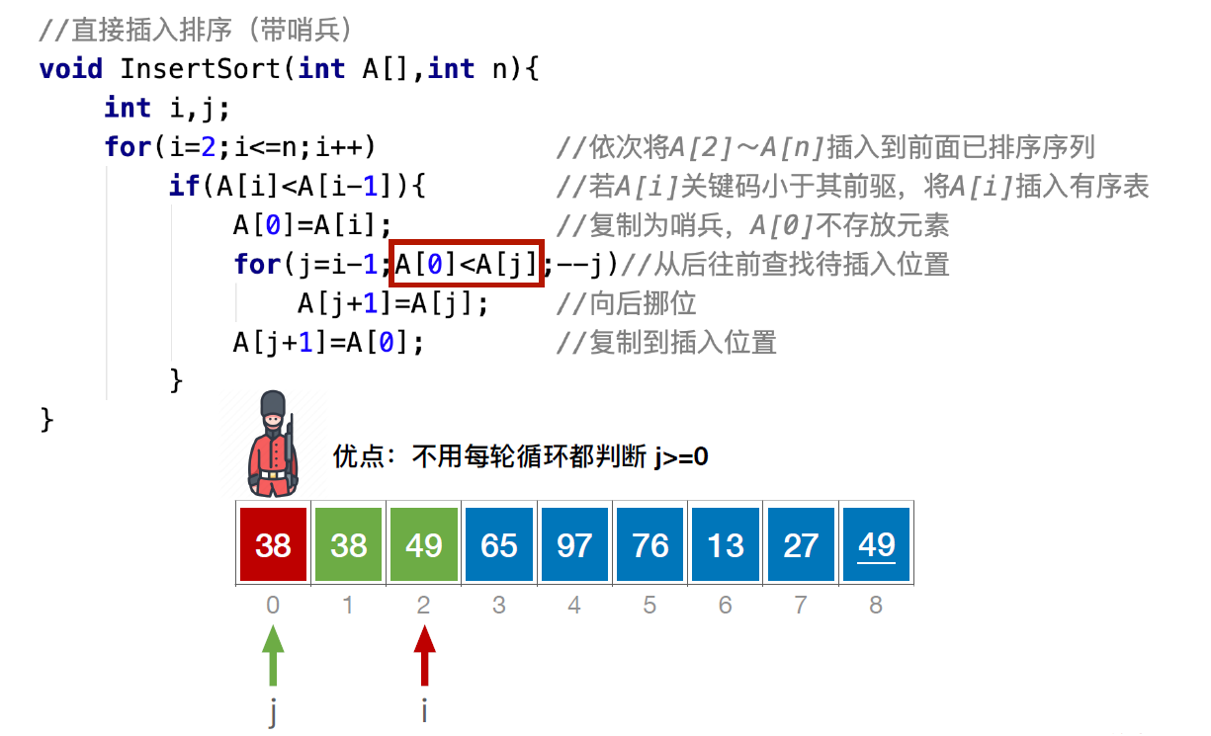
插入排序实现改进一：哨兵结点
插入排序中引入哨兵，是将待插入元素暂存于 A[0]，使得在查找插入位置时不必进行下标越界判断（原来每次循环都要判断 j >= 1），从而简化程序结构并减少比较次数。

Slide 25
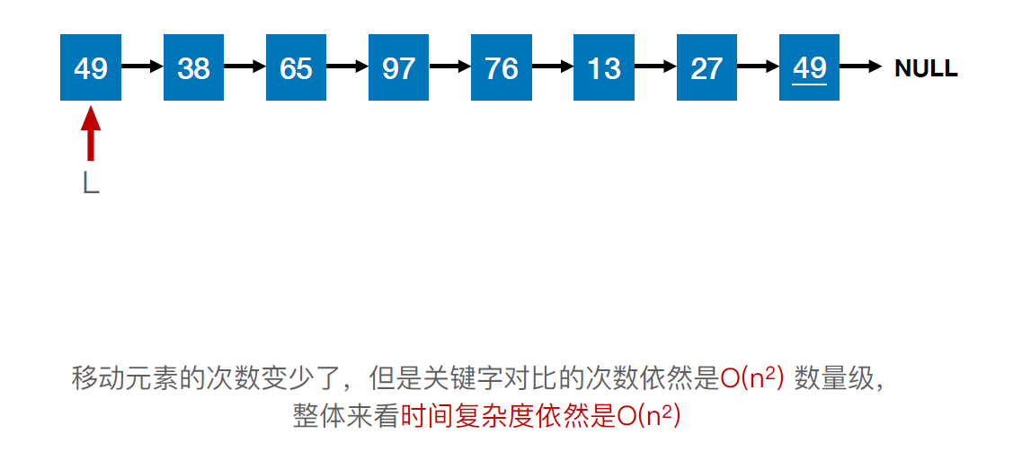
对链表进行插入排序

Slide 26
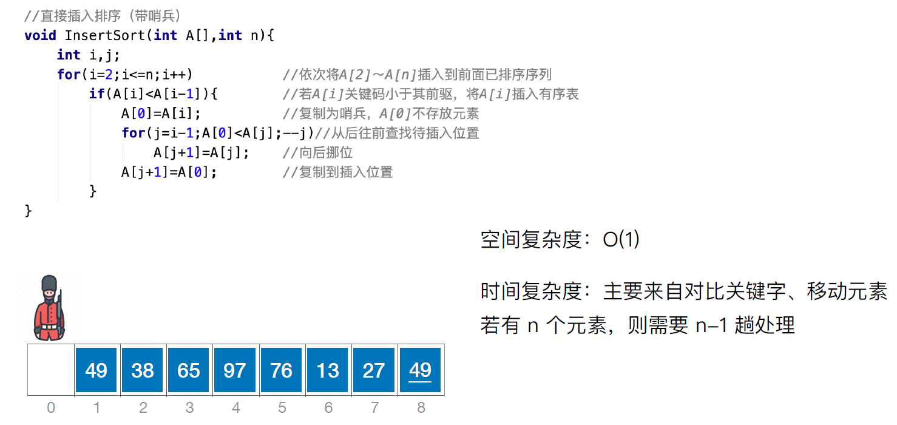
算法性能分析

Slide 27
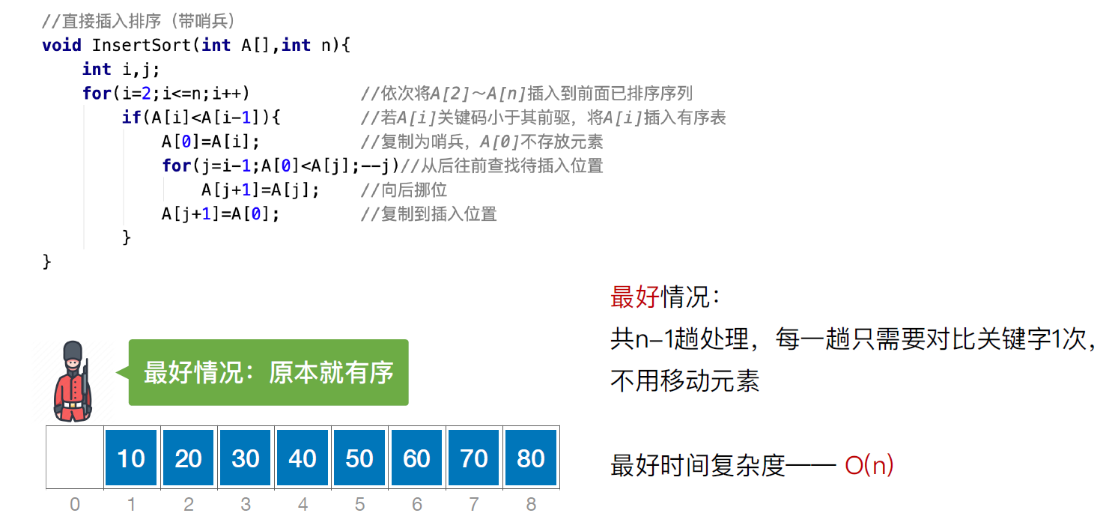
算法性能分析

Slide 28
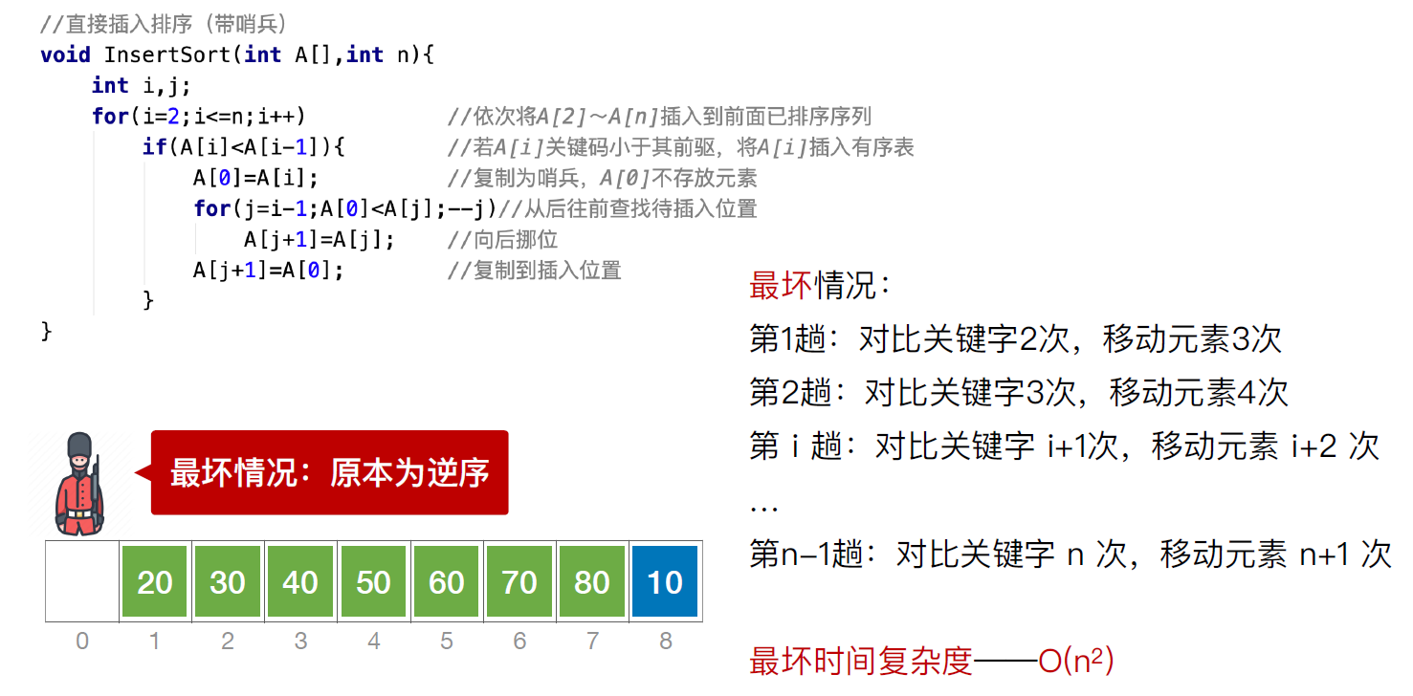
算法性能分析

Slide 29
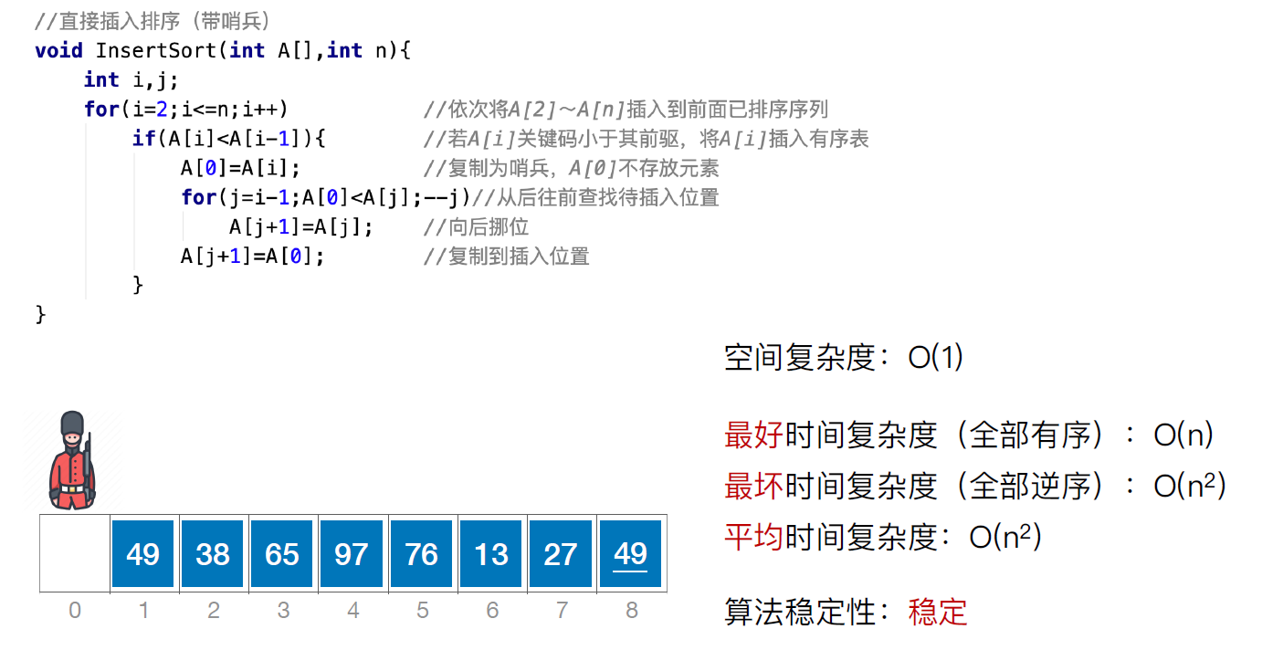
算法性能分析

Slide 30
算法性能分析
比较次数：最少n-1，最多n(n-1)/2，平均O(N²)
移动次数：最少0，最多n(n-1)/2，平均O(N²)
稳定性：稳定
适应性：适用于链表

Slide 31
插入排序实现改进二：折半插入排序
Binary Insert Sorting
  基本思想：当在前面已经排好序的V[0],V[1],…,V[i-1]中查找插入V[i]的位置时，采用折半查找法
  其他类似改进思路
    2-路插入排序
    表插入排序
Notes:
1. 目的是减少排序过程中移动记录的次数，但是需要n个记录的辅助空间
2. 用于对单链表进行排序，最后结果是求得一个有序链表

Slide 32
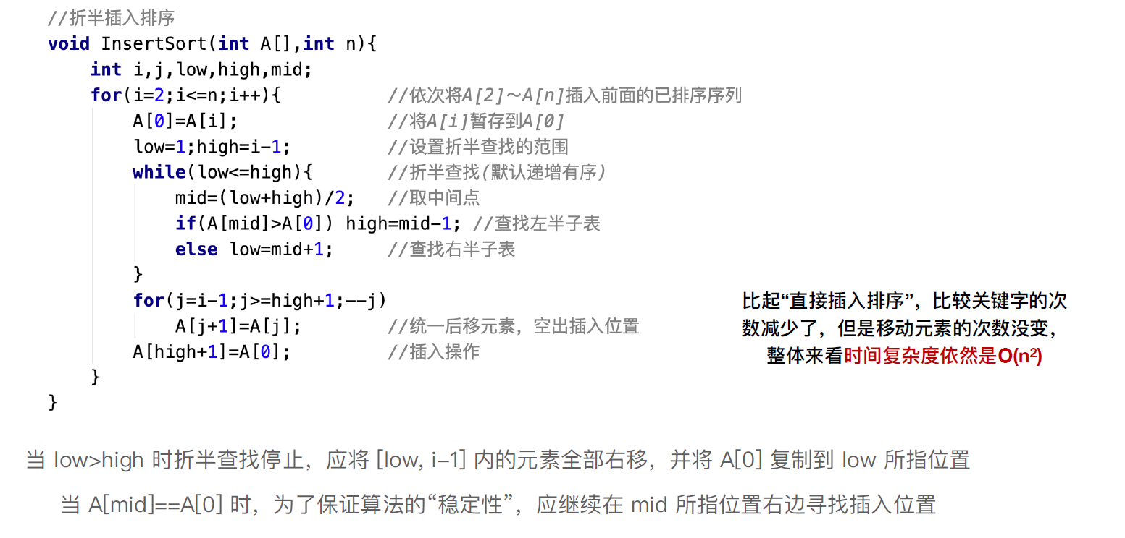
插入排序实现改进二：折半插入排序

Slide 33
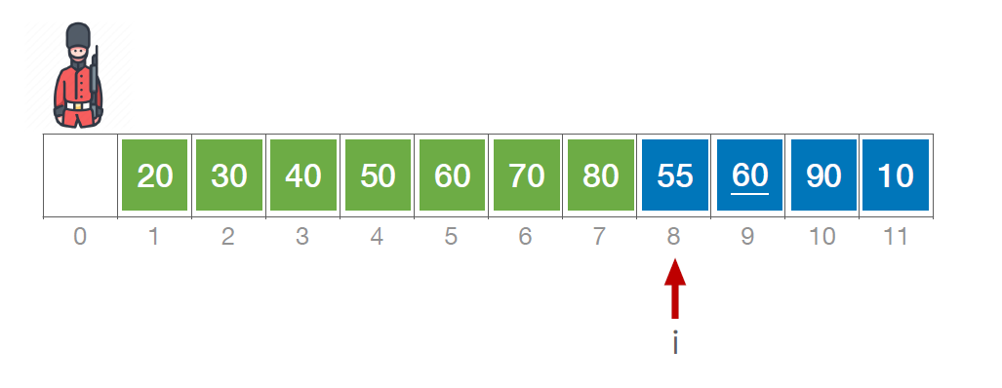
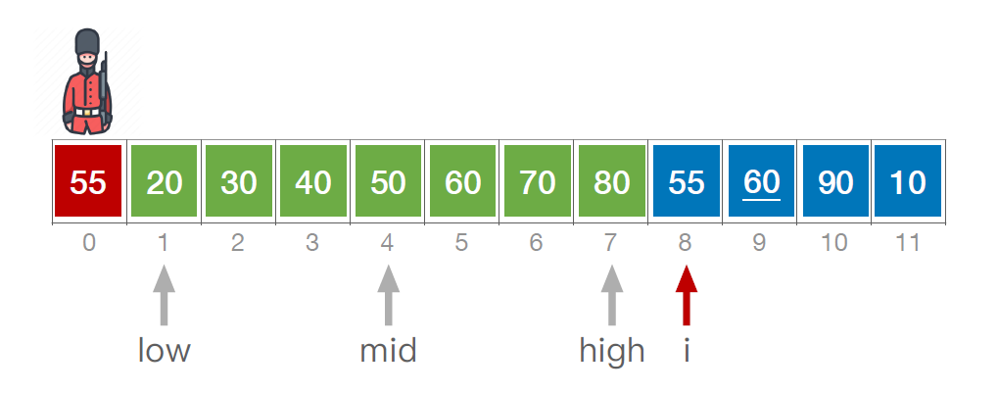
插入排序实现改进二：折半插入排序

Slide 34
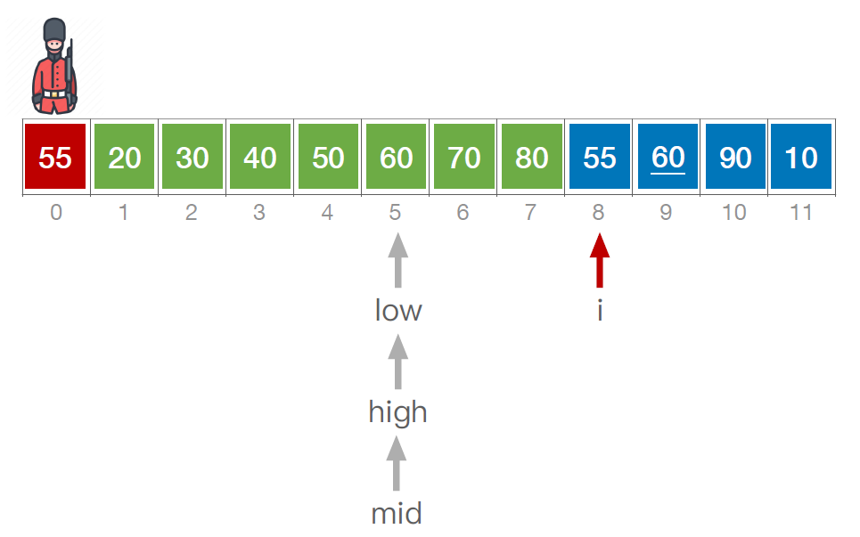
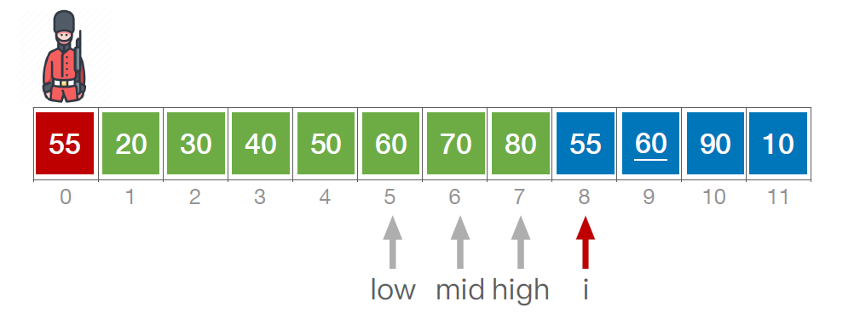
插入排序实现改进二：折半插入排序

Slide 35
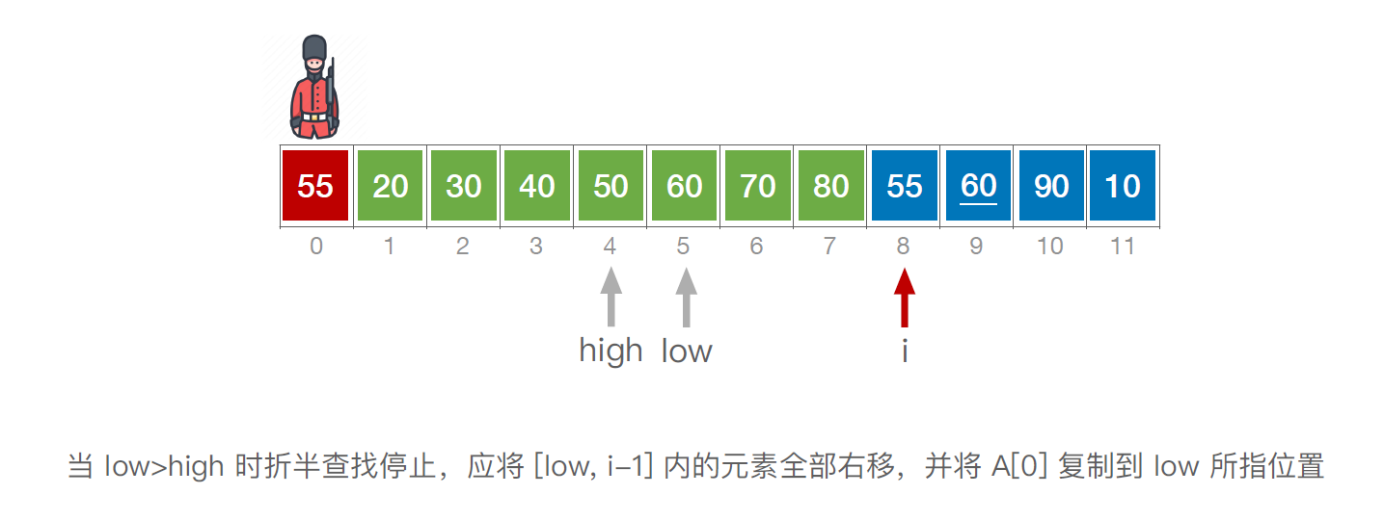
插入排序实现改进二：折半插入排序

Slide 36
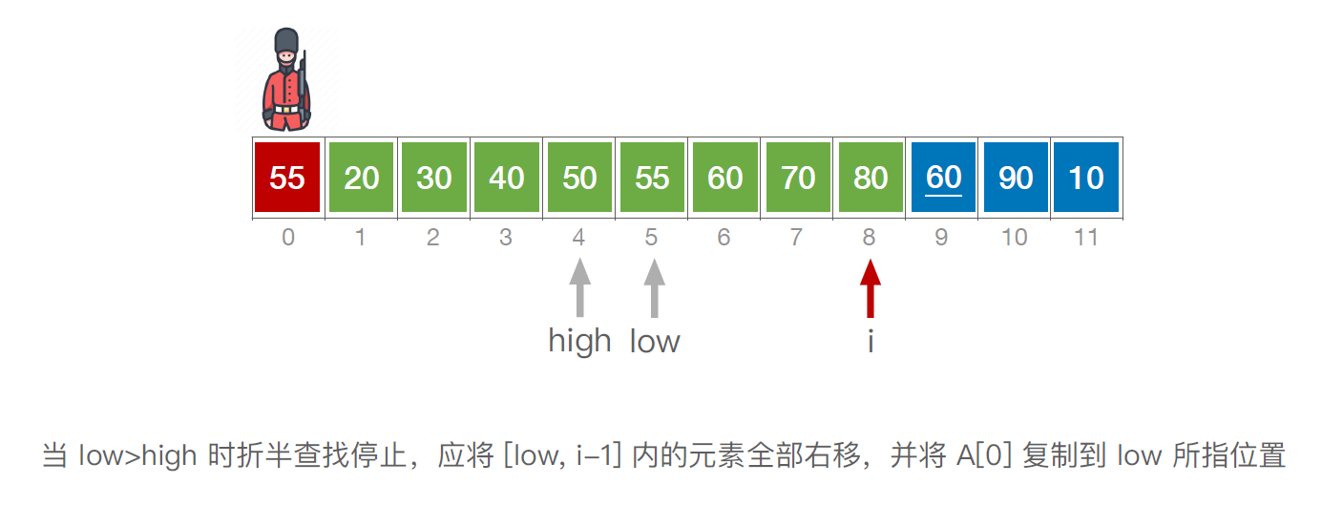
插入排序实现改进二：折半插入排序

Slide 37
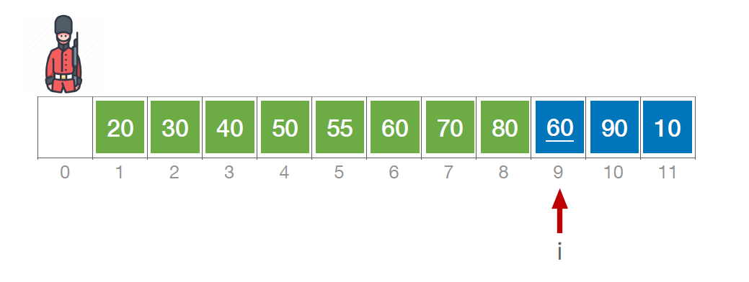
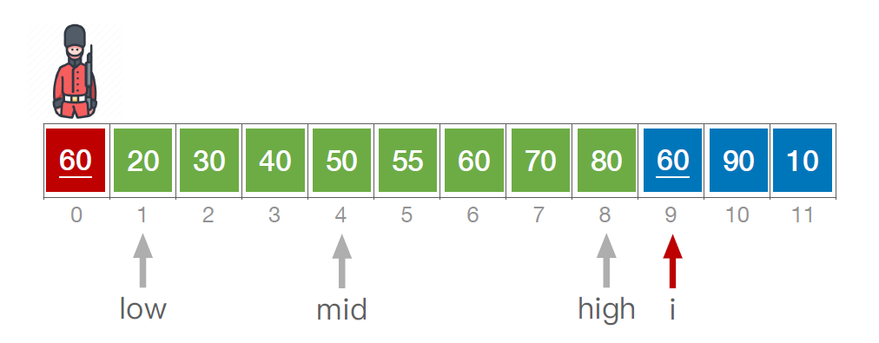
插入排序实现改进二：折半插入排序

Slide 38
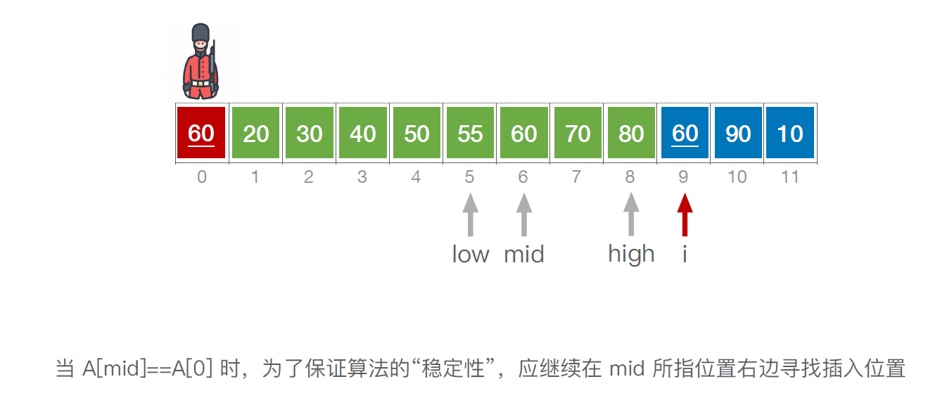
插入排序实现改进二：折半插入排序

Slide 39
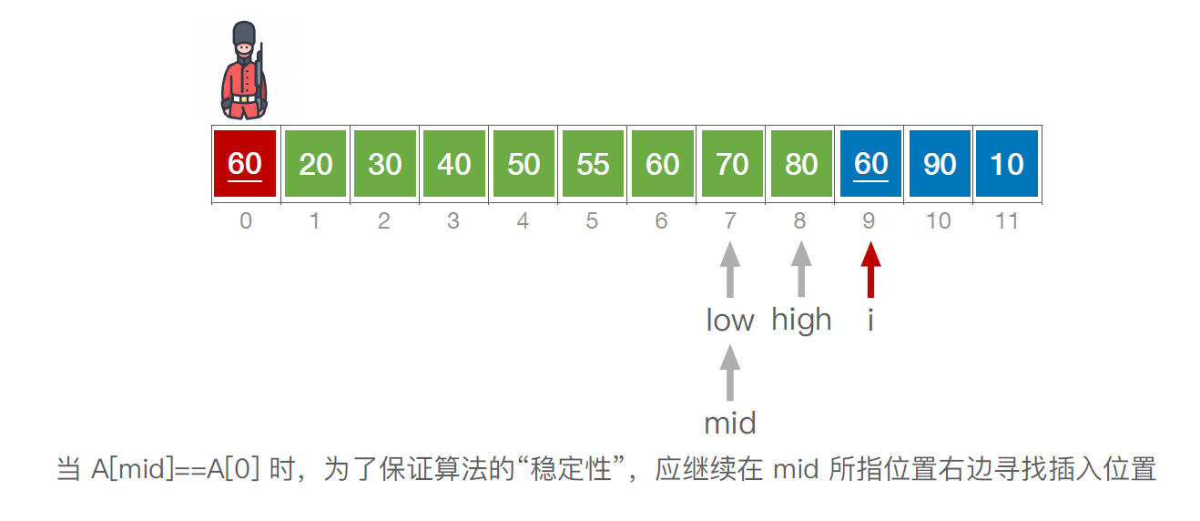
插入排序实现改进二：折半插入排序

Slide 40
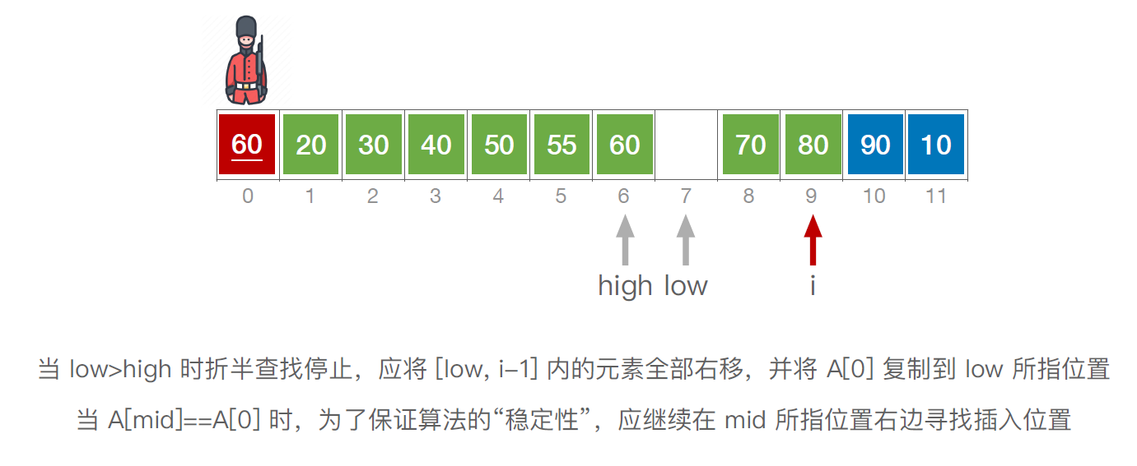
插入排序实现改进二：折半插入排序

Slide 41
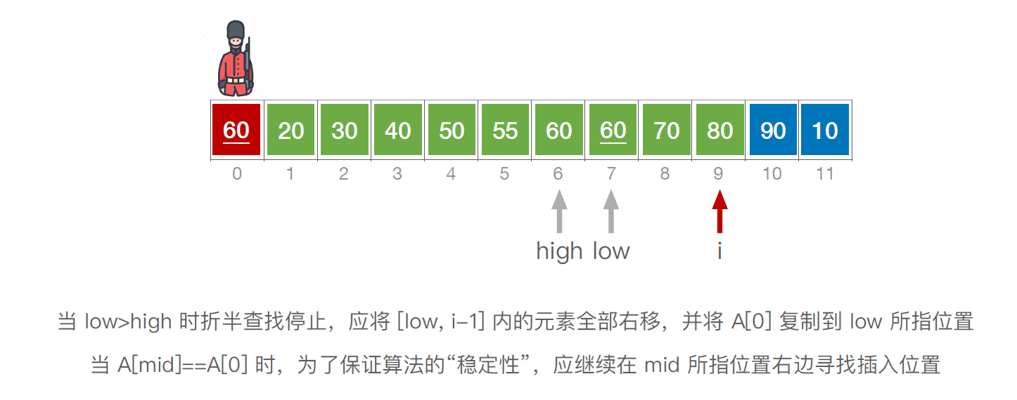
插入排序实现改进二：折半插入排序

Slide 42
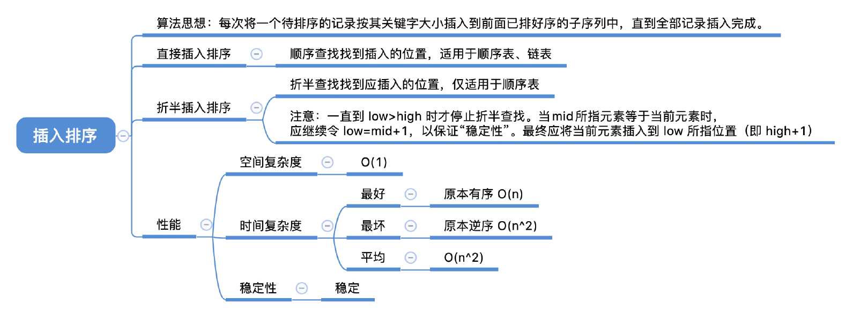
小结

Slide 43
习题
已知节点序列(49,38,65,97,76,27,13,50)，请给出插入排序的前三步结果

Slide 44
Part III
希尔排序

Slide 45
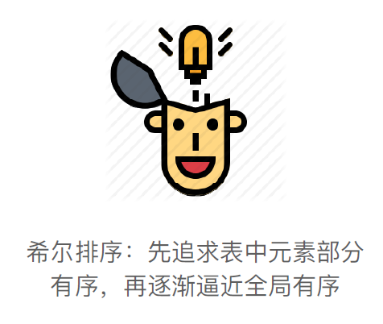
希尔排序
Shell Sort，1959年由D.L. Shell提出
  又称为缩小增量排序（diminishing-increment sort）
  基本思想：将整个待排序序列按照某个增量序列分隔为若干子序列，对子序列分别进行直接插入排序；待整个序列中的记录“基本有序”时，再对全体记录进行一次直接插入排序
  基本算法
    设待排序的对象序列有n个对象，首先取一个整数gap₀<n作为间隔，将全部对象分为gap₀个子序列，所有距离为gap₀的对象放在同一个序列中，在每一个子序列中分别施行直接插入排序，然后缩小间隔gap₀，如取gap₁=gap₀/2，重复上述的子序列划分和排序工作，直到最后取gap_{i}为1为止
    这里gap₀，gap₁，…，gap_{i}被称之为增量序列

Slide 46
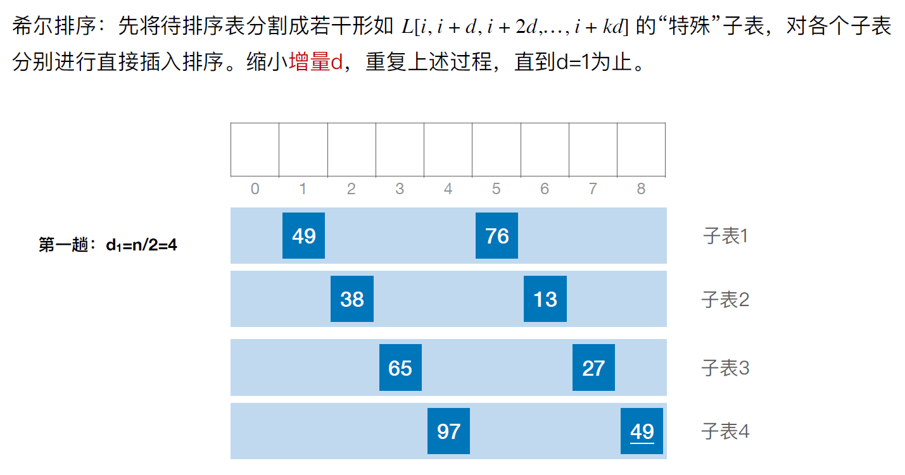
希尔排序

Slide 47
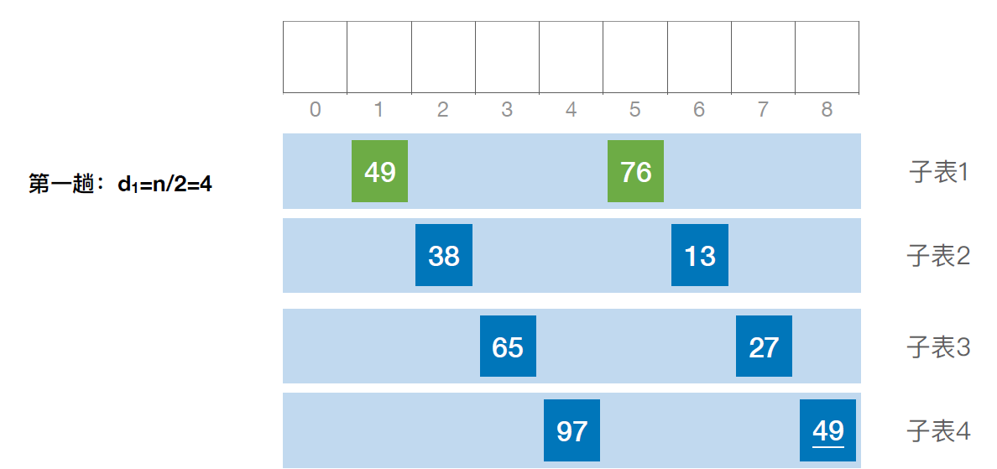
希尔排序

Slide 48
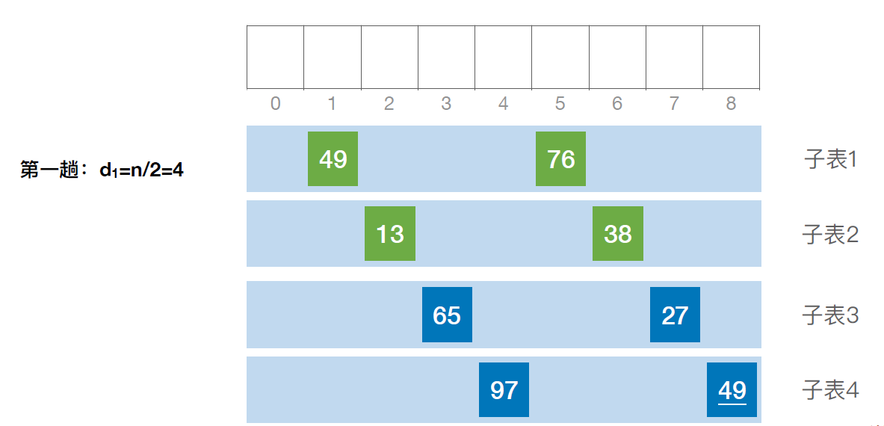
希尔排序

Slide 49
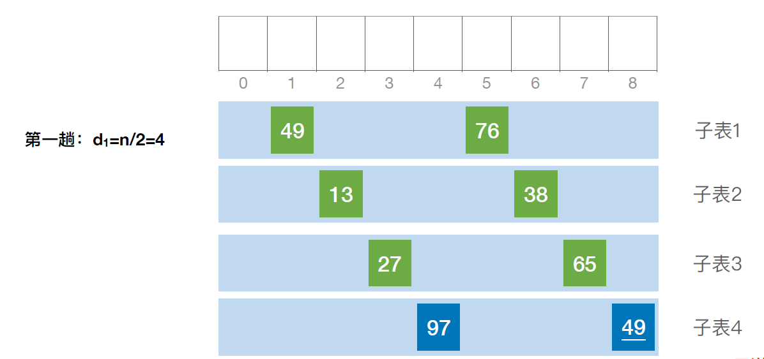
希尔排序

Slide 50

希尔排序

Slide 51

希尔排序

Slide 52

希尔排序

Slide 53

希尔排序

Slide 54

希尔排序

Slide 55

希尔排序

Slide 56

希尔排序

Slide 57

希尔排序

Slide 58

希尔排序实现

Slide 59
算法性能分析
增量序列gap的取法研究
  Shell最初的方案是gap= n/2，gap=gap/2，直到gap=1
  Knuth的方案是gap = gap/3+1
  研究认为都取奇数为好，gap互质为好
  gap = [2^{[lgN]-j}-1]

Slide 60
算法性能分析
具体分析比较困难，依赖于所取增量序列
  但一般认为比直接插入排序快
  Knuth的统计结论是，平均比较次数和对象平均移动次数在n^{1.25} 与1.6n^{1.25}之间
  如果取上页最后一种序列的话，已有证明为O(N^{3/2})
  最坏时间复杂度：O(N²)
  空间复杂度：O(1)
  稳定性：不稳定
  适应性：不适用于链表

Slide 61

小结

Slide 62
例题
用希尔排序方法对一个序列进行排序时，若第一趟排序结果是
9，1，4，13，7，8，20，23，15，则该趟排序采用的增量（间隔）可能是（）。
  2
  3
  4
  5
Notes:
B

Slide 63
Q & A

